Slide 1

Разработка программного тренажера для изучения языка SQL
Работу выполнила студент группы
6413-020302D
Иванов И.И.
Руководитель
доцент кафедры ПС
Попова-Коварцева Д.А.
Самара 2024
Notes:
Добрый день! Тема моей выпускной квалификационной работы – Разработка программного тренажера для изучения языка SQL.

Slide 2
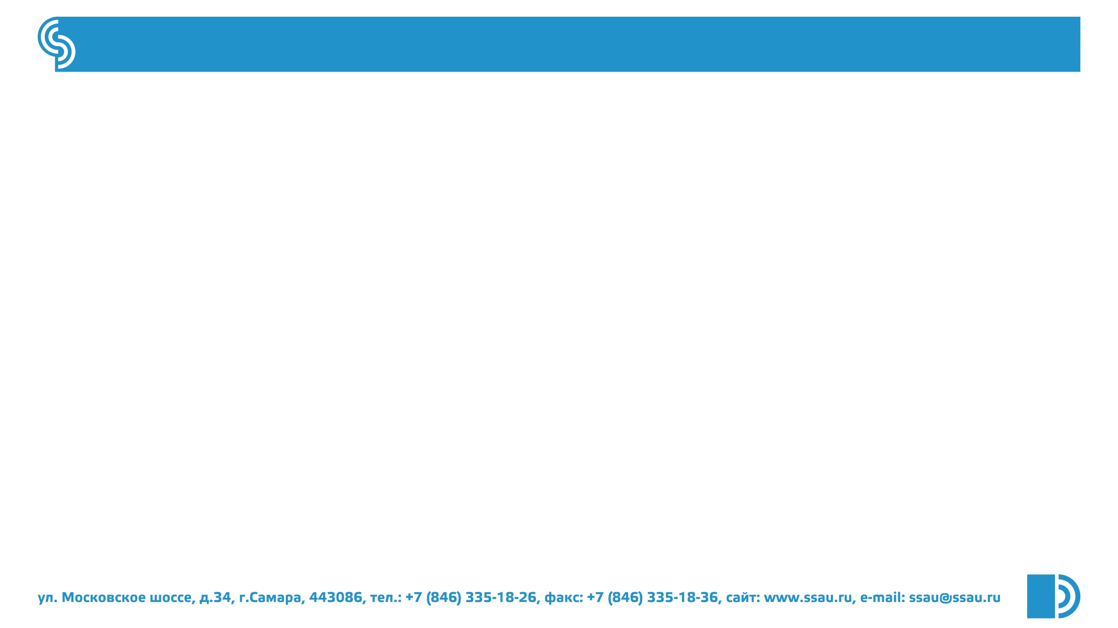
Цели и задачи
Цель работы: разработка веб-платформы для обучения языку SQL.
Задачи:
Проанализировать и описать предметную область;
Сделать обзор систем аналогов;
Спроектировать систему:
Разработать структурную схему системы;
Разработать диаграмму вариантов использования системы;
Разработать логическую модель базы данных системы.
4) Разработать интерфейс пользователя;
5) Реализовать программное обеспечение, провести тестирование и отладку.
2
Notes:
Цель работы: Разработка веб-платформы для обучения языка SQL.
Задачи:
Проанализировать и описать предметную область;
Сделать обзор систем аналогов;
Спроектировать систему;
Разработать структурную схемы системы;
Разработать диаграмму вариантов использования системы;
Разработать логическую модель базы данных системы.
Разработать интерфейс пользователя;
Реализовать программное обеспечение, провести тестирование и отладку.

Slide 3
Описание предметной области
Описание предметной области
SQL является инструментом, предназначенным для организации, управления, выборки и обработки информации, содержащейся в базе данных.
3
Notes:
В настоящее время перспективными технологиями являются средства, позволяющие работать с большими объемами структурированной информации – базами данных.
Главным инструментом для работы с БД является SQL – язык структурированных запросов. Знание этого языка способно во многом облегчить взаимодействие с БД.
Тренажёр SQL запросов полезен студентам, разработчикам, тестировщикам и аналитикам. Он обеспечивает безопасную среду для практики, улучшает навыки работы с базами данных, способствует оптимизации SQL запросов и может быть использован при собеседованиях для проверки знаний.
Для оценки актуальности языка обратимся к рейтингу StackOverflow. Как видно из диаграммы, SQL занимает 4 место из данного рейтинга. Его хотят изучать 47 % респондентов.

Slide 4
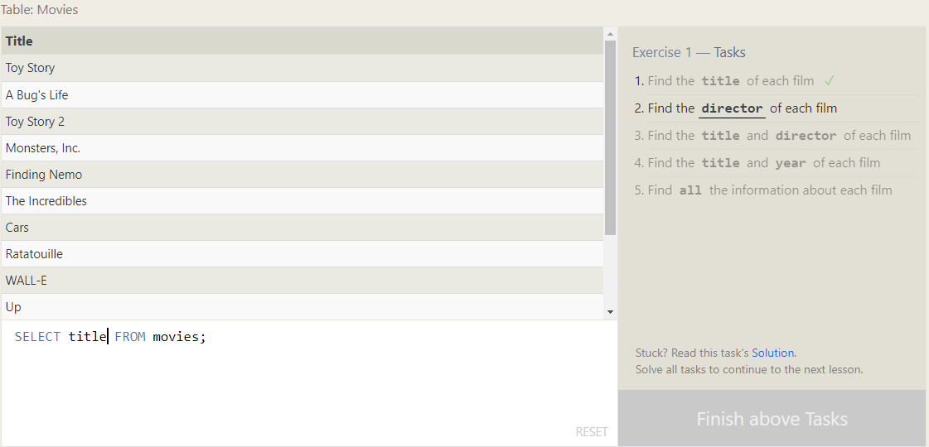
Описание системы-аналога sqlbolt.com
4
Notes:
Перейдем к описанию систем аналогов.
Первая из них – это sqlbolt.com.
Рассмотрим его поподробнее. Сайт абсолютно бесплатный, не требует регистрации, однако нужно учитывать, что он полностью на английском языке. Данный тренажёр состоит из 18 уроков, начиная с простых “SELECT”, заканчивая удалением таблиц. Каждый урок рассматривает различные запросы, определяет область их применения и заканчивается интерактивным упражнением, пример которого представлен на слайде.

Slide 5
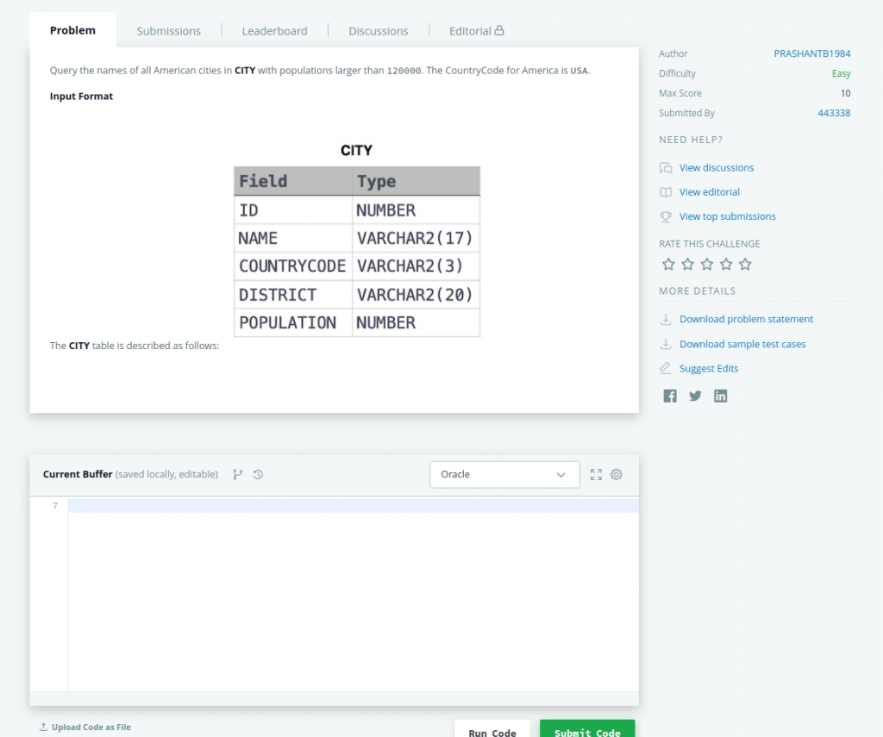
Описание системы-аналога hackerrank.com
5
Notes:
Следующий для рассмотрения аналог – это сайт HackerRank.
Не менее популярная платформа для изучения SQL на английском. К ее преимуществам можно отнести удобство использования и наличие обсуждения решений предлагаемых задач, а к недостаткам – полностью платное использование. Пользовательский интерфейс сайта представлен на слайде.

Slide 6
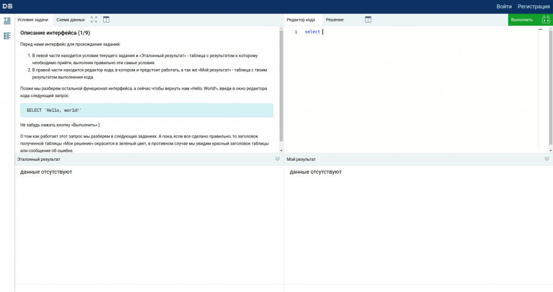
Описание системы-аналога learndb.ru
6
Notes:
У рассмотренных выше тренажеров есть также русский аналог – learndb.ru. Он состоит из практических блоков, называемых курсами, и интерактивного учебника. Сервис является понятным и удобным в использовании, однако некоторые курсы доступны только по платной подписке.

Slide 7
Сравнение систем-аналогов
Показатели | Системы для сравнения
 | sqlbolt.com | HackerRank.com | learndb.ru
Наличие банка заданий и компилирующей системы | + | + | +
Наличие теоретического материала | + | – | +
Наличие сообщества для обсуждения задач | – | + | –
Обязательная регистрация | – | + | +
Интерфейс на русском языке | – | – | +
Бесплатное использование | + | – | –
7
Notes:
Рассмотрев и проанализировав системы-аналоги, была создана сравнительная таблица, исходя из которой выводились требования для разрабатываемой системы

Slide 8
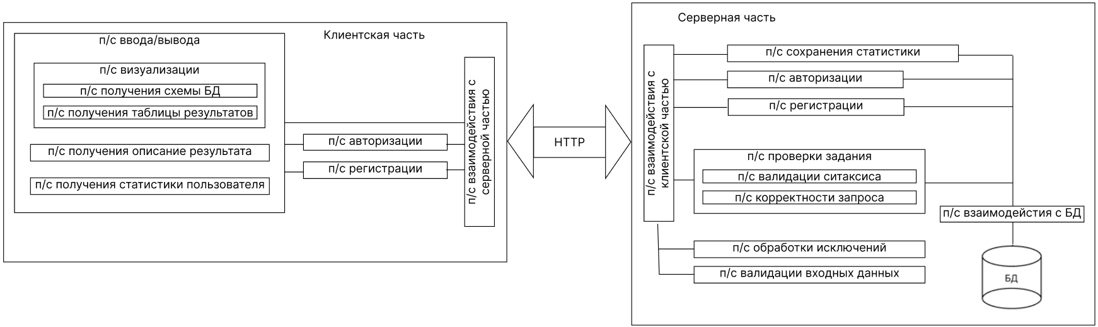
Структурная схема системы
8
Notes:
Была спроектирована структурная схема системы. Ее можно разделить на клиентскую часть, серверную часть и базу данных. В клиентской части есть три подсистемы – п/c ввода/вывода, авторизации и регистрации.
Серверная часть состоит из п/с сохранения статистики, авторизации, регистрации, проверки задания, взаимодействия с БД, обработки исключений и валидации входных данных.

Slide 9
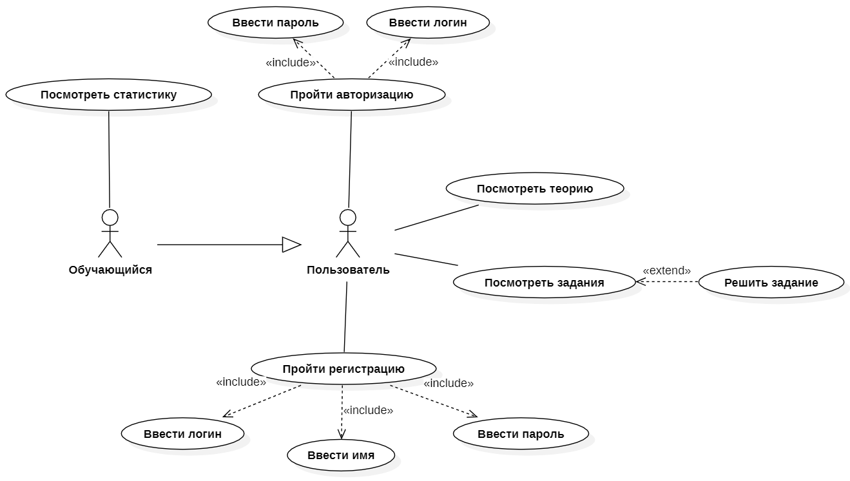
Диаграмма вариантов использования системы
9
Notes:
На данном слайде представлена диаграмма вариантов использования для Пользователя сайта. У него есть такие возможности как: просмотр теории и заданий, решение заданий. Также для системы предусмотрен вариант использования Обучающийся, который будет отличаться возможностью просмотра статистики.

Slide 10
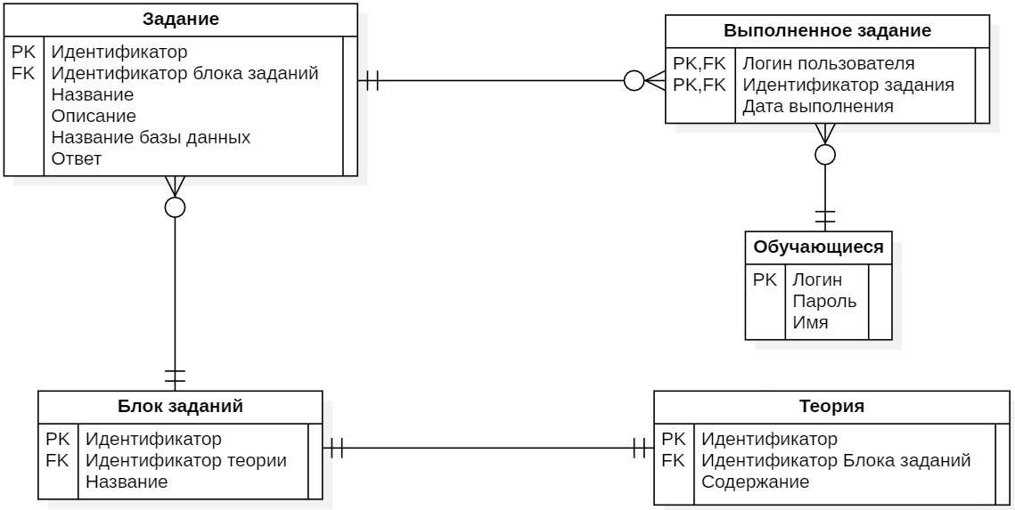
Логическая модель базы данных системы
10
Notes:
Для системы была разработана логическая модель базы данных системы.
В таблице Обучающиеся хранится вся необходимая информация для его аутентификации.
В таблице Теория хранится его содержание и внешний ключ для связи с Блоком заданий.
Таблица Блок заданий представляет из себя название и внешний ключ для Теории.
В таблице Задания содержатся название, описание, внешний ключ для связи с Блоком заданий, название БД для которой строится запрос, а также корректный SQL запрос для валидации ответа.
И наконец таблица Выполненных заданий – она необходима для хранения статистики по выполненным заданиям.

Slide 11
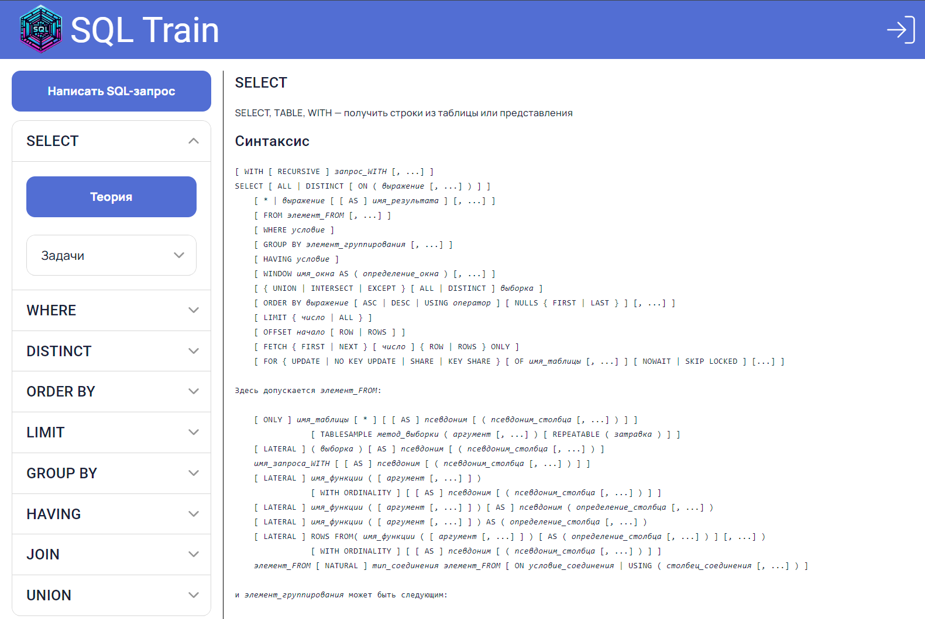
Стартовый экран системы
11
Notes:
При запуске сайта открывается главная страница, которая представлена на слайде. На данной странице представлен каталог с блоками заданий, при выборе которой раскрываются две кнопки: «Теория», «Задачи», а также кнопка «Написать SQL-запрос» для перехода на страницу режима тренировки. Справа с верху на блоке навигации присутствует кнопка, при нажатии на которую пользователя переносит на страницу авторизации.
При нажатии на кнопку «Теория» отображается блок теории. Внешний вид теории представлен на слайде. Теория представляется из себя синтаксис, пояснение и пример.

Slide 12
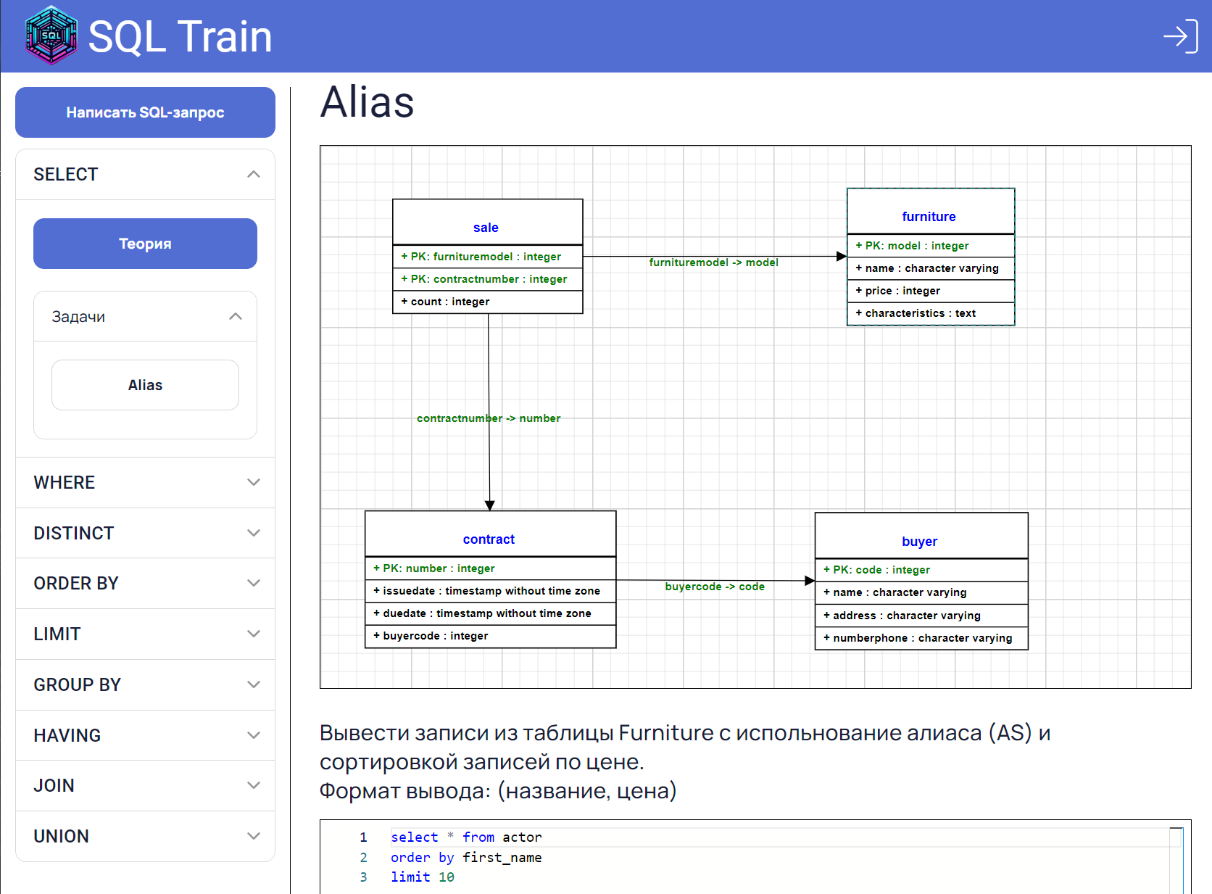
Пример задания
12
Notes:
При нажатии на задачи раскрывается список задач. При выборе задании раскрывается блок с заданием. Задание представляет из себя название, подробное описание с форматом вывода, схема базы данных, а также поля для ввода SQL запроса. Внешний вид задания представлен на слайде.

Slide 13
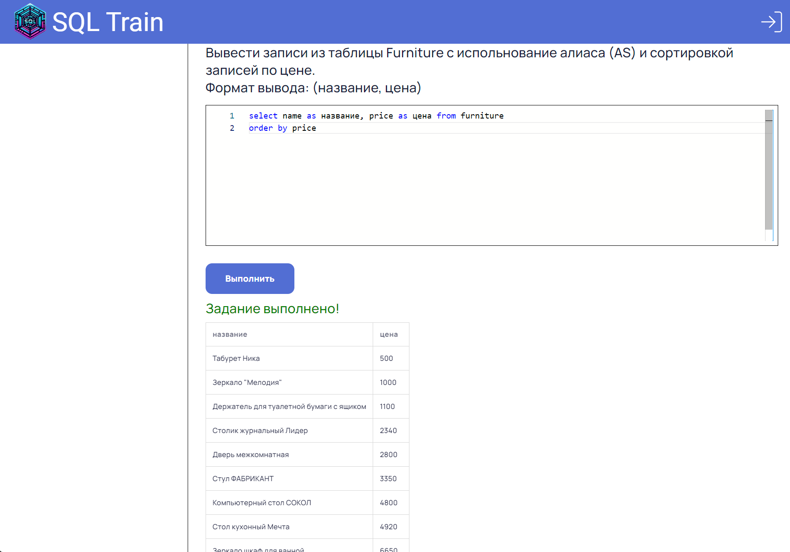
Пример задания
13
Notes:
При правильном выполнении задания появляется надпись «Задание выполнено!», а также результат запроса, представленный в виде таблицы.

Slide 14
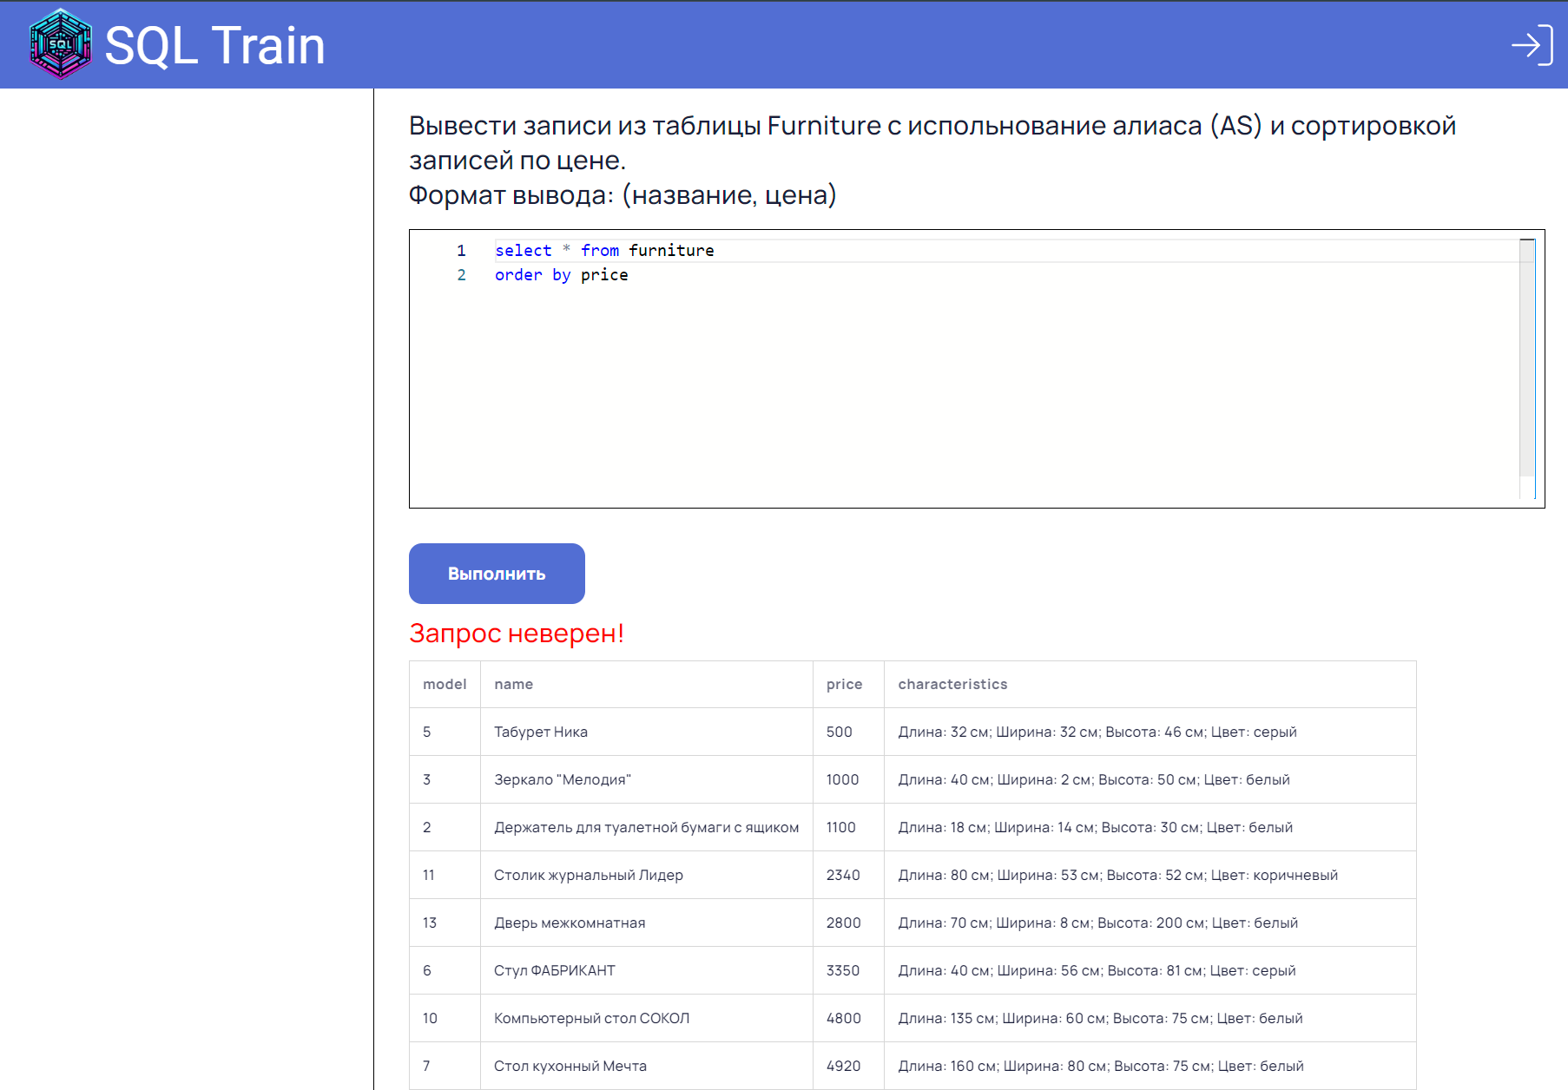
Пример задания
14
Notes:
Если запрос написан синтаксически правилен, но семантически неверен, то появится надпись «Запрос неверен!».

Slide 15
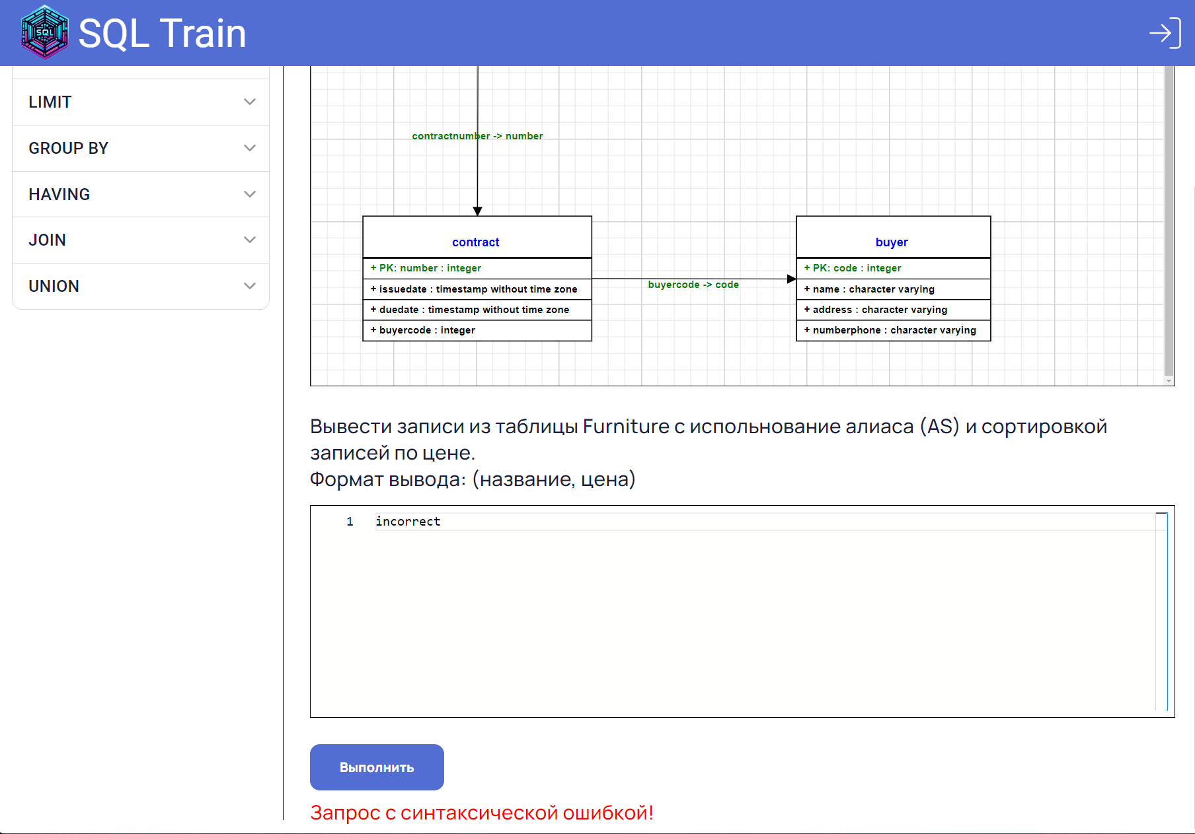
Пример задания
15
Notes:
Если запрос написан с синтаксической ошибкой, то появится надпись «Запрос с синтаксической ошибкой!».

Slide 16
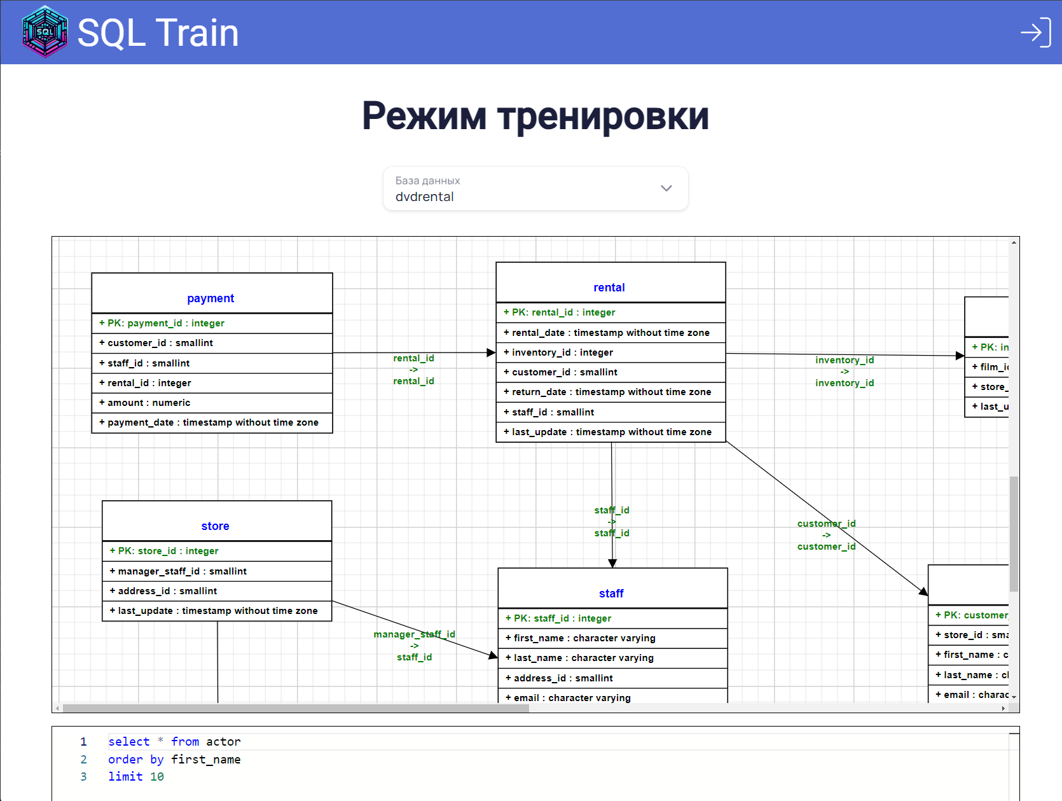
Страница режима тренировки
16
Notes:
Теперь перейдем к режиму тренировки. Он представляет из себя режим, где можно выбрать базу данных и написать под неё различные запросы. Однако в отличии от выполнения заданий здесь отсутствуют какие-либо надписи о верности запроса.

Slide 17
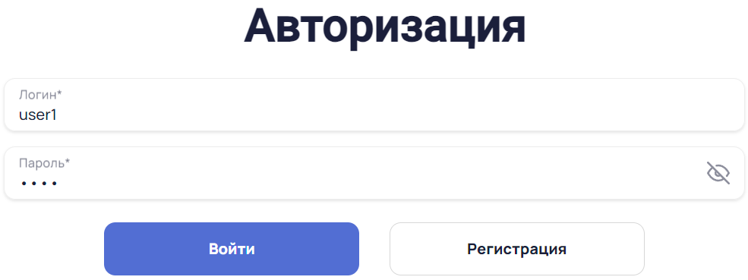
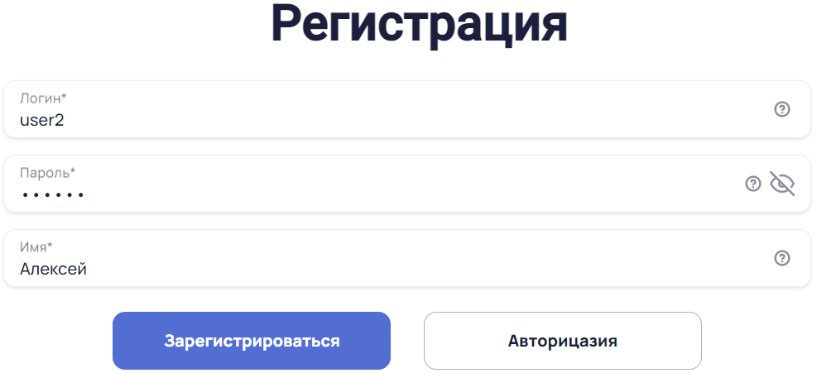
Формы авторизации и регистрации
17
Notes:
Переходим к авторизации и регистрации.
Страница авторизации представляет из себя поле для ввода логина и пароля. При успешной попытке происходит переадресация на главную страницу. Если же у пользователя отсутствует аккаунт, то есть возможность зарегистрироваться, нажав на кнопку «Регистрация». Страница схожа с авторизацией, за исключением одного поля – имя.

Slide 18
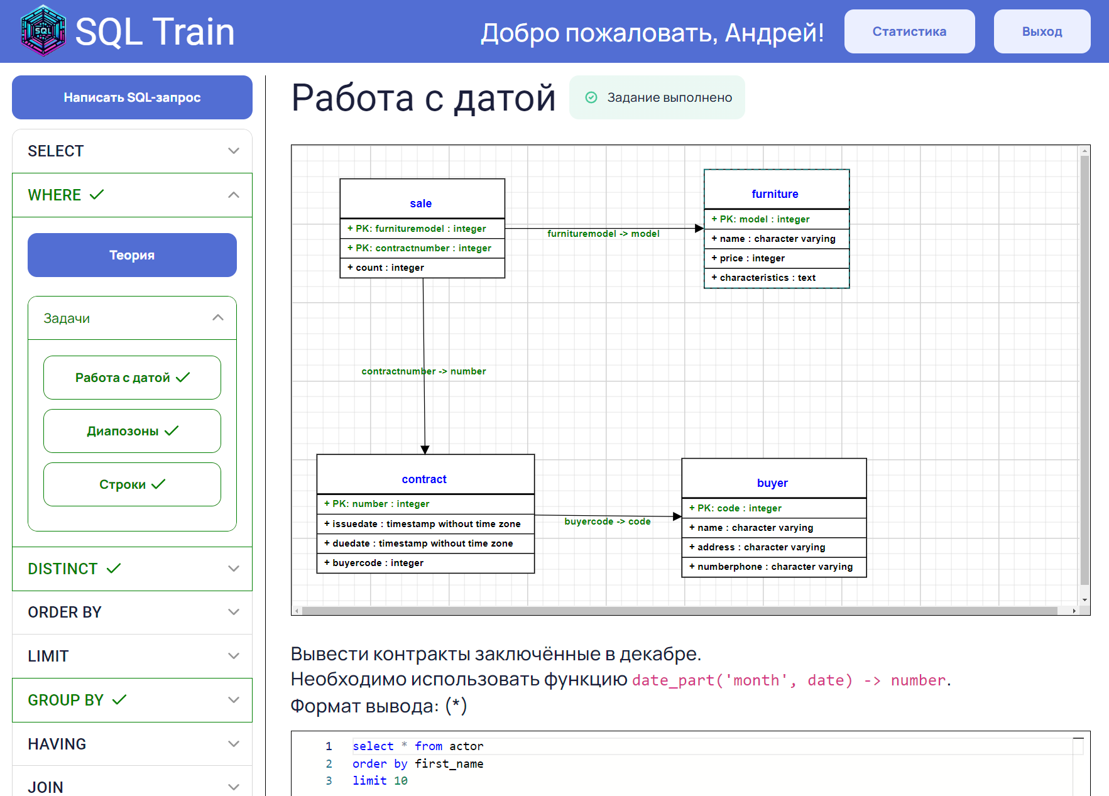
Главная страница авторизированного пользователя
18
Notes:
На данном слайде представлена главная экранная форма авторизированного пользователя.
После авторизации у пользователя сохраняется статистика выполнения задач. Посмотреть её можно, нажав на кнопку «Статистика». Также на главном экране показываются выполненные задания и блоки заданий. Они выделены зеленым цветом.

Slide 19
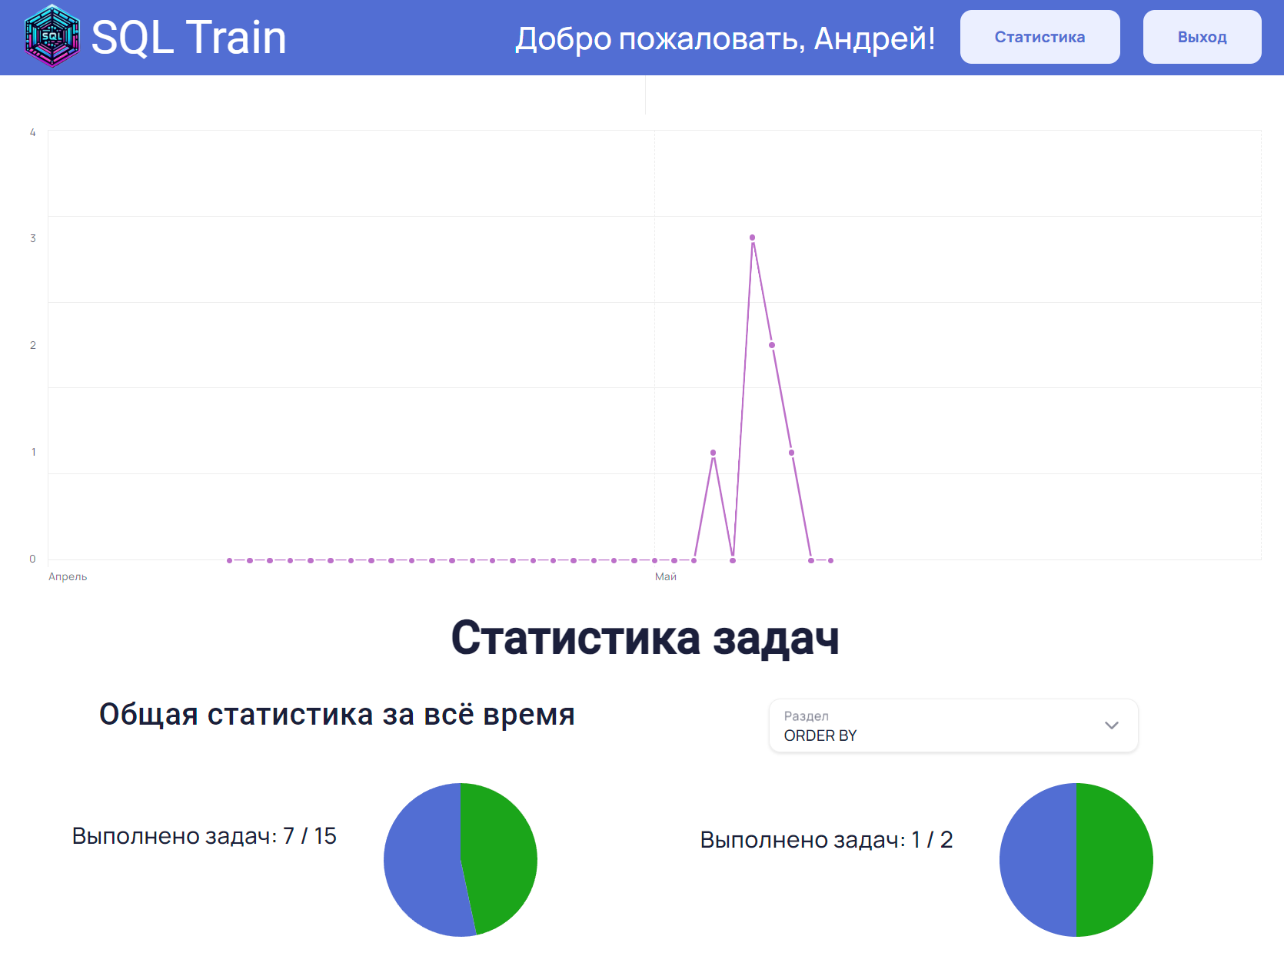
Экранная форма статистики пользователя
19
Notes:
Для авторизированного пользователя доступна статистика и динамика выполненных заданий.
Динамика представляет из себя график, по оси х даты, а по оси у число выполненных заданий.
Статистика разделена на две части: общая за всё время и по блокам заданий.

Slide 20
Программные средства
В процессе разработки системы были использованы данные программные средства:
Язык программирования – TypeScript, C#;
Фреймворки – Angular, ASP.NET;
Среды разработки – WebStorm и Rider;
СУБД – PostgreSQL.
20
Notes:
Для frontend разработки использованы: язык TypeScript, фреймворк Angular и среда разработки WebStorm.
Для backend: язык C#, фреймворк ASP.NET и среда разработки Rider.
В качестве СУБД использовалось PostgreSQL.

Slide 21
Результаты работы
В результате написания выпускной квалификационной работы были выполнены следующие задачи:
Проанализирована и описана предметная область;
Изучены системы-аналоги;
Спроектирована система;
Разработан интерфейс пользователя;
Разработано и протестировано web-приложения для обучения SQL.
21
Notes:
В результате написания выпускной квалификационной работы были выполнены все поставленные задачи.
Спасибо за внимание!

